Slide 2
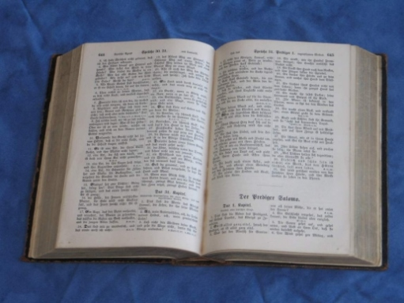
Götzen oder Gott – Wem dienst du?
Apostelgeschichte 7,39-45
1. Götzen: Sie sind nicht, was Menschen glauben, wie sie sind (Verse 39-41)
2. Gott: Er ist, wie er ist (Verse 42-45)

Slide 3
1. Götzen: Sie sind nicht, was Menschen glauben, wie sie sind
Israels massiver Ungehorsam
Israels verkehrte Herzensausrichtung (2. Mose 16,1ff; 4. Mose 11,5)
Israels falsche Taten (2. Mose 32,1-6)
Aaron hat
Sich zunächst überreden lassen (2. Mose 32,1-3)
Als Vorbild selbst dafür gesorgt, dass der Götze entsteht (2. Mose 32,4-5)
Dann die Schuld auf das böse Volk gelenkt (2. Mose 32,22-23)
Behauptet, dass auf einmal das Kalb hervorgekommen war (2. Mose 32,24)
Götzen oder Gott – Wem dienst du?

Slide 4
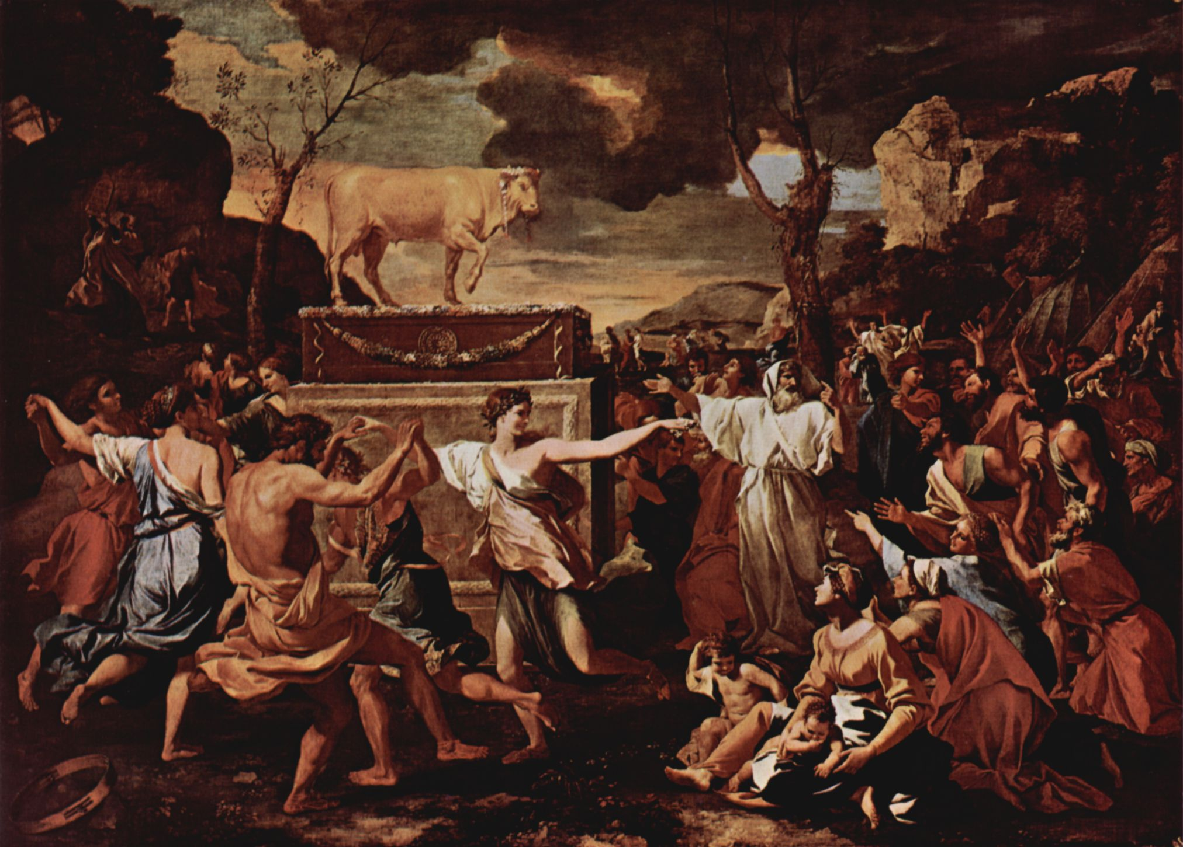
1. Götzen: Sie sind nicht, was Menschen glauben, wie sie sind
malerei-meisterwerke.de
Nicolas Poussin: Die Anbetung des Goldenen Kalb
Götzen oder Gott – Wem dienst du?

Slide 5
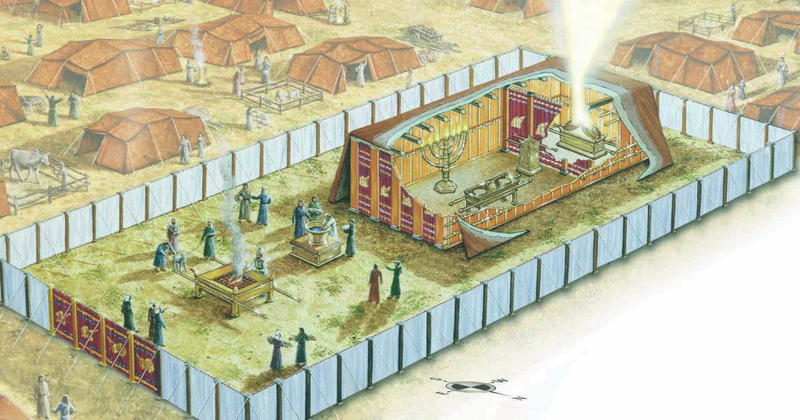
2. Gott: Er ist, wie er ist
Gottes konsequenter Zorn (2. Mose 32,27-28; 5. Mose 4,19; 2. Könige 17,16; 21,3; Jeremia 19,13; Amos 5,25-27; Römer 1,18.24.26.28)
Gottes beständige Heiligkeit
inner-cube.de
Götzen oder Gott – Wem dienst du?

Slide 6
2. Gott: Er ist, wie er ist
Gottes konsequenter Zorn (2. Mose 32,27-28; 5. Mose 4,19; 2. Könige 17,16; 21,3; Jeremia 19,13; Amos 5,25-27; Römer 1,18.24.26.28)
Gottes beständige Heiligkeit
Gottes unendliche Liebe (Josua 3,14ff; Josua 18,1; Nehemia 9,24; Psalm 44,4; Hebräer 12,5-11)
Götzen oder Gott – Wem dienst du?

Slide 7
Götzen oder Gott – Wem dienst du?
Apostelgeschichte 7,39-45
1. Götzen: Sie sind nicht, was Menschen glauben, wie sie sind (Verse 39-41)
2. Gott: Er ist, wie er ist (Verse 42-45)

